Slide 1
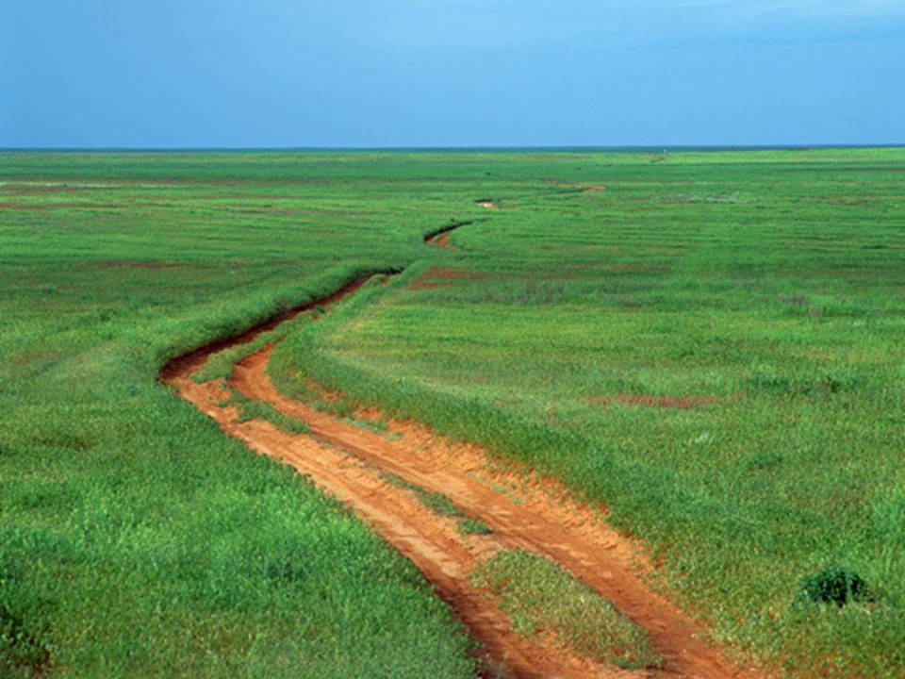
Европейский Юг – Северный Кавказ
Выполнила:
ученица 9 класса Барашкова Ксения

Slide 2
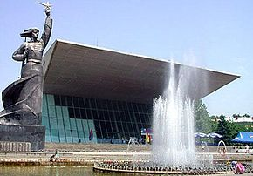
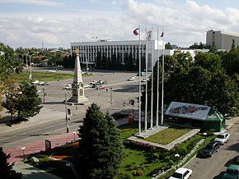
Краснодарский край находится на юге России, в юго-западной части Северного Кавказа и входит в состав Южного федерального округа. На северо-востоке край граничит с Ростовской областью, на востоке — со Ставропольским краем, на юге — с Республикой Абхазия. Внутри региона находится Республика Адыгея. Территория края омывается водами Азовского на северо-западе и Чёрного на юго-западе морей.
Из общей протяжённости границы в 1540 километров — 740 километров проходит вдоль моря. Наибольшая протяженность края с севера на юг — 327 км и с запада на восток — 360 км. Территория Краснодарского края занимает площадь 75,5 тысяч квадратных километров.

Slide 3
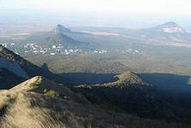
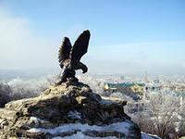
Ставропо́льский край — субъект Российской Федерации.
Граничит с Ростовской областью, Краснодарским краем, Калмыкией, Дагестаном, Чеченской, Кабардино-Балкарской, Северной Осетией-Аланией, Карачаево-Черкесской республиками.
Край входит в состав Северо-Кавказского экономического района, Северо-Кавказского федерального округа.
Краевой центр — город Ставрополь.
Расположен в центральной части Предкавказья и на северном склоне Большого Кавказа. Ставропольский край протянулся на 285 км с севера на юг и на 370 км с запада на восток.

Slide 4
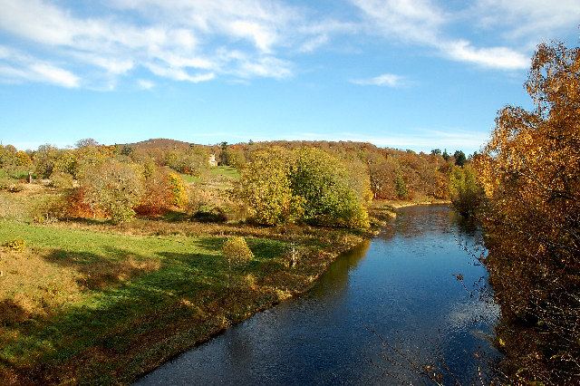
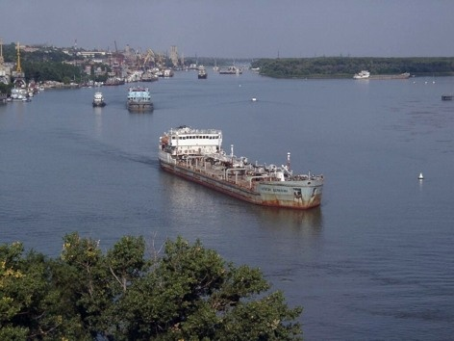
Росто́вская о́бласть — субъект Российской Федерации на юге Европейской части России, входит в состав Южного федерального округа. Административный центр — город Ростов-на-Дону (население более 1 млн человек).
На востоке Ростовская область граничит с Волгоградской областью, на севере — с Воронежской, на юге — с Краснодарским иСтавропольским краями, республикой Калмыкией, на западе — с Донецкой и Луганской областями Украи-ны.
В 2007 году Банком России была выпущена памятная монета, посвящённая Ростовской области.

Slide 5
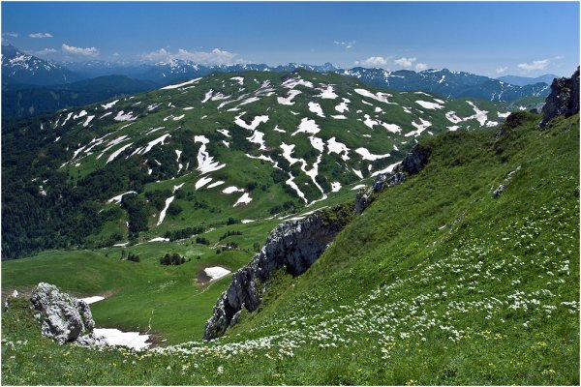
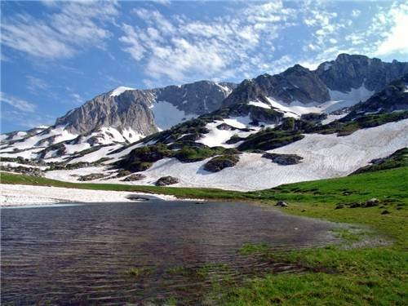
Респу́блика Адыге́я — республика в составе Российской Федерации^{[4]}, субъект Российской Федерации, входит в состав Южного федерального округа.
Столица — город Майкоп. Территория республики окружена территорией Краснодарского края.
Образована 27 июля 1922 как Адыгейская (Черкесская) автономная область на территории Майкопского и Екатеринодарск-ого отделов Кубано-Черноморской области.
Северная часть республики — равнина, южная — предгорья и горы Большого Кавказа. Около 40 % территории (около 280 тыс. га) занимают леса, в основном широколиственные (бук, дуб, граб, клён). Климат республики характеризуется как умеренно тёплый, со средней температурой января −2 °C, июля +28 °C. Осадков около 700 мм в год. Основные реки: Кубань, Лаба, Белая.

Slide 6
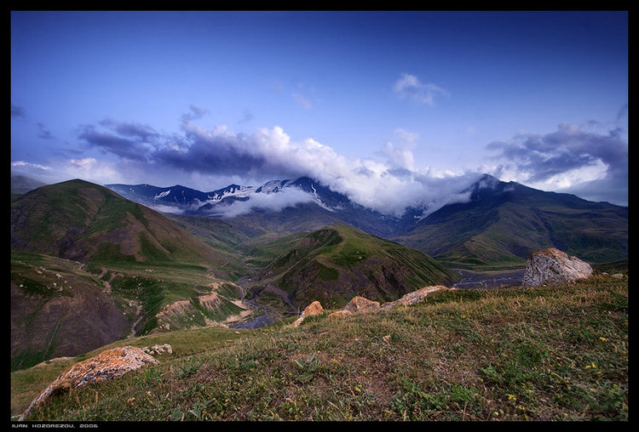
Расположен в северо-восточной части Кавказа, в северной части республики — низменность, в южной — предгорья и горы Большого Кавказа. Протяженность территории с севера на юг в среднем составляет около 400 км, с запада на восток — примерно 200 км.

Slide 7
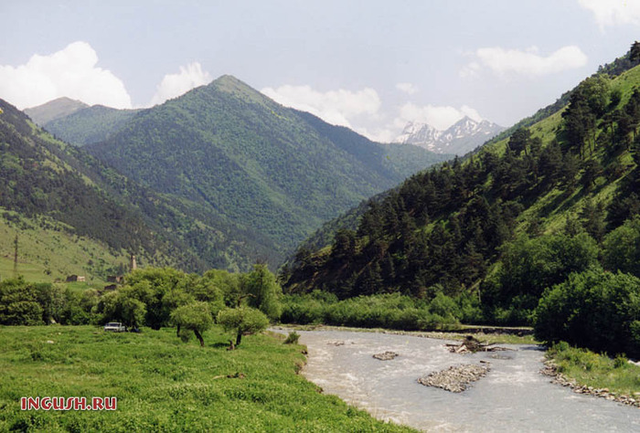
Ингушетия расположена на северных склонах предгорья Большого Кавказского хребта (в центральной его части) и на прилегающих к нему малых хребтах — Терском, Сунженском иСкалистом. Протяжённость: с севера на юг 144 км, с запада на восток 72 км.

Slide 8
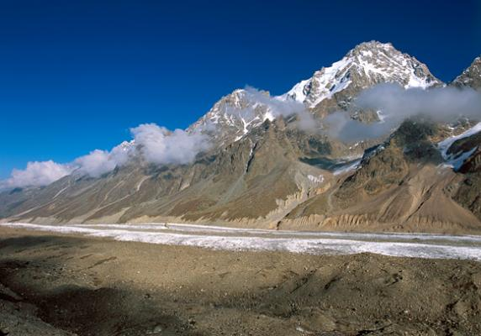
Кабарди́но-Балка́рская Респу́блика

Slide 9
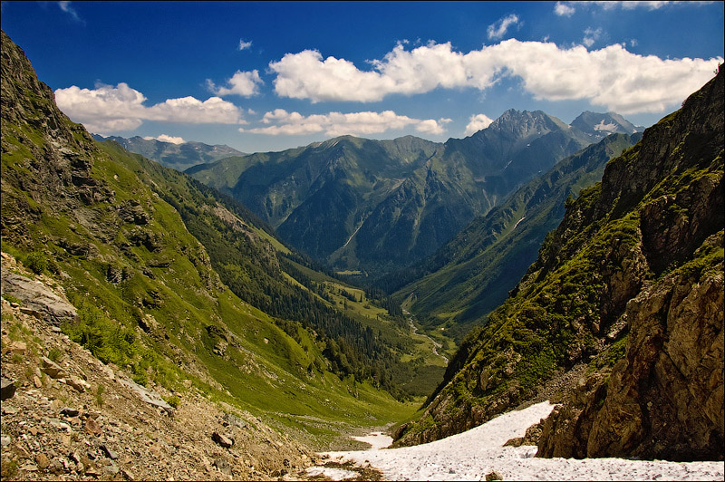
Карачаево-Черкесия

Slide 10
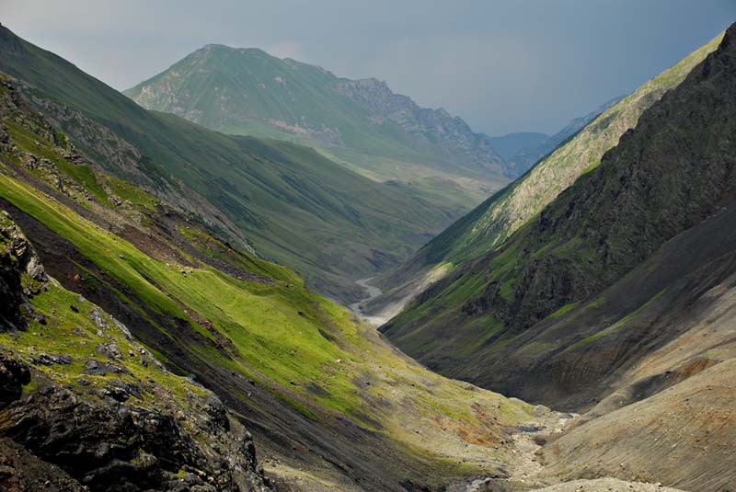
Северная Осетия

Slide 11
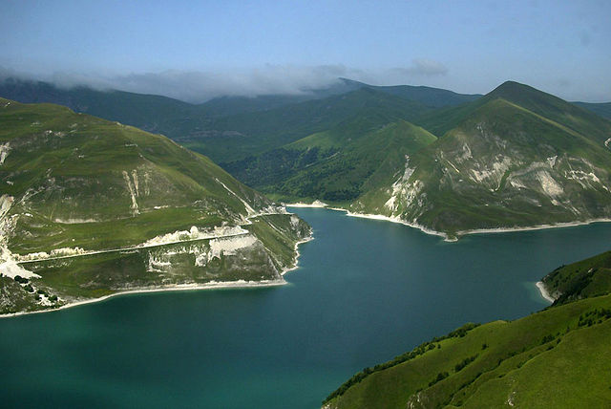
Чеченская республика

